Slide 1
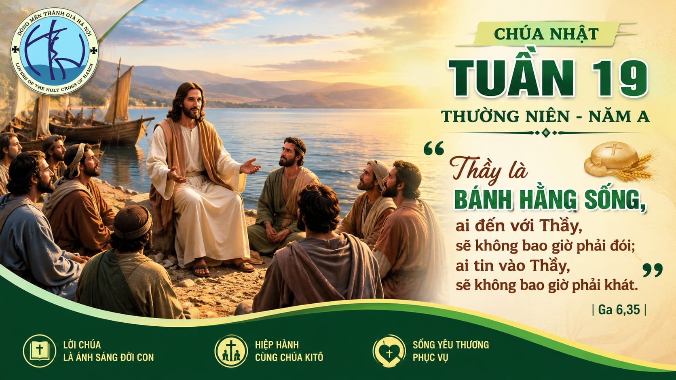

Slide 2
TRƯỚC NHAN CHÚA

Slide 3

ĐK. Trước nhan Chúa đoàn con bao vui sướng. Dâng dâng lên khúc ca ân tình. Với muôn dân nước ngợi khen danh Chúa. Chúng con nâng hồn lên trong thành tâm cậy tin.

Slide 4
1. Nơi cung Thánh êm đềm là chốn nương náu trong bình yên. Không vương mang thế trần thoát qua muôn ưu phiền, hiệp thông anh em bốn phương xa gần.

Slide 5
ĐK. Trước nhan Chúa đoàn con bao vui sướng. Dâng dâng lên khúc ca ân tình. Với muôn dân nước ngợi khen danh Chúa. Chúng con nâng hồn lên trong thành tâm cậy tin.

Slide 6
2. Con xin Chúa đoái nhìn, đoàn chiên phiêu lãng nơi trần gian. Bao tân toan cuống cuồng lắm bon chen hão huyền, nguyện xin đưa con thoát cơn mê lầm.

Slide 7
ĐK. Trước nhan Chúa đoàn con bao vui sướng. Dâng dâng lên khúc ca ân tình. Với muôn dân nước ngợi khen danh Chúa. Chúng con nâng hồn lên trong thành tâm cậy tin.

Slide 8
Đáp ca

Slide 9
Lạy Chúa, xin cho chúng con được thấy tình thương của Chúa, Và ban ơn cứu độ cho chúng con.

Slide 10
alleluia

Slide 11
Tôi mong đợi ở Chúa, cậy trông ở lời Ngài.

Slide 12
DÂNG

Slide 13
1. Này đây bông lúa mới, với đây chùm nho tươi. Hoa màu ruộng đồng còn đang ngát hương thơm nồng. Cùng lao công sớm tối, tháng năm đầy lo toan. Xin kính dâng Ngài hoa trái thơm lành Ngài đã thuơng ban.

Slide 14
ĐK. Xin dâng, xin dâng lên Chúa bánh rượu ngon xin Ngài đoái trông. Xin dâng, xin dâng lên Chúa xác hồn con, xin Ngài đỡ nâng.

Slide 15
2. Và xin dâng tiến Chúa, phút giây đời an vui. Dâng Ngài tình yêu cùng bao ước mơ trong đời. Cùng dâng bao nước mắt, với bao niềm thương đau. Bao nỗi cơ cầu, mưa nắng dãi dầu cuộc sống hôm nay

Slide 16
ĐK. Xin dâng, xin dâng lên Chúa bánh rượu ngon xin Ngài đoái trông. Xin dâng, xin dâng lên Chúa xác hồn con, xin Ngài đỡ nâng.

Slide 17
HÃY YÊN TÂM

Slide 18
1. Chiều, thuyền rời xa khơi, xa bến. Khi đêm đen phủ giăng khắp miền. Cơn phong ba nổi lên tứ bề, thuyền ngược sóng lớn, hoang mang lắng lo bủa vây, Ngài nhẹ nhàng đi trên sóng nước.

Slide 19
Trong phong ba đến bên môn đệ. Nhưng đêm đen khiến các môn đệ, sợ hãi tưởng như thấy ma giữa nơi biển khơi.

Slide 20
ĐK. Chúa phán rằng: Hãy yên tâm, Thầy đây! Các con đừng sợ chi. Chúa lên thuyền thì gió yên biển lặng. Vì Ngài là Thiên Chúa.

Slide 21
2. Thuyền đời dần trôi theo năm tháng. Bao phong ba sóng xô tứ bề. Con đơn thân biết ai cậy nhờ, nhọc lê kiếp sống hoang mang lắng lo đầy vơi.

Slide 22
Ngài thầm lặng bên con nâng đỡ. Nâng niu con ở trong tay Ngài. Nhưng con đâu biết những ân tình Ngài vẫn rộng ban, chở che trên đường trần gian.

Slide 23
ĐK. Chúa phán rằng: Hãy yên tâm, Thầy đây! Các con đừng sợ chi. Chúa lên thuyền thì gió yên biển lặng. Vì Ngài là Thiên Chúa.

Slide 24
3. Nguyện cầu Ngài thương tha lầm lỗi. Bao nhiêu phen bước xa bóng Ngài. Không an thân náu nương nơi Ngài, dù rằng chẳng biết ra đi sẽ đi về đâu.

Slide 25
Ngài vẫn hằng giăng tay chờ đón. Thương yêu con dẫu con bội tình. Luôn thương tha bởi con yếu hèn. Tình Chúa tựa như biển khơi ngút ngàn trùng dương.

Slide 26
ĐK. Chúa phán rằng: Hãy yên tâm, Thầy đây! Các con đừng sợ chi. Chúa lên thuyền thì gió yên biển lặng. Vì Ngài là Thiên Chúa.

Slide 27
CON TIN CHÚA ƠI

Slide 28
1. Thời gian qua mau mà còn đây bao nỗi u buồn. Cuộc đời hôm nay cho bao nhiêu tủi hờn đắng cay. Một đời miệt mài lầm than dãi dầu sớm hôm.

Slide 29
1. Bao năm tháng con mỏi mòn. Tình Ngài thương vẫn luôn vuông tròn. Niềm cậy trông Chúa thương đời con.

Slide 30
ĐK. Con tin Chúa ơi! Chúa chính là niềm vui của con. Tình Ngài đỡ nâng cho con qua muôn ngàn nguy khó. Con tin Chúa ơi! Chúa chính là niềm an ủi con. Ngài hằng chở che cho con thoát những ngày tối tăm.

Slide 31
2. Rồi bao lo toan mà đời con sao mãi ê chề. Tình Ngài hôm qua sao hôm nay tựa làn khói bay. Và tình đời này đổi thay như một giấc mơ.

Slide 32
2. Con tin Chúa thương con nhiều. Dù đời con đớn đau trăm chiều. Nguồn ủi an Chúa là Tình Yêu.

Slide 33
ĐK. Con tin Chúa ơi! Chúa chính là niềm vui của con. Tình Ngài đỡ nâng cho con qua muôn ngàn nguy khó. Con tin Chúa ơi! Chúa chính là niềm an ủi con. Ngài hằng chở che cho con thoát những ngày tối tăm.

Slide 34
3. Dù hôm nay đây đường trần ai vương vấn bên lòng. Tình Ngài bao dung luôn cho con trọn niềm tín trung. Dù đường còn dài ngày mưa đêm buồn mãi thôi.

Slide 35
3. Con luôn vẫn tin nơi Ngài. Dù đời con sống trong u hoài. Tình Ngài luôn chiếu soi ngày mai.

Slide 36
ĐK. Con tin Chúa ơi! Chúa chính là niềm vui của con. Tình Ngài đỡ nâng cho con qua muôn ngàn nguy khó. Con tin Chúa ơi! Chúa chính là niềm an ủi con. Ngài hằng chở che cho con thoát những ngày tối tăm.

Slide 37
4. Trần gian hôm nay dù đổi thay như lá trên cành. Tình đời như vôi cho con trông cậy một Chúa thôi. Tình Ngài nhiệm mầu dìu con qua từng tháng năm.

Slide 38
4. Con luôn bước trong ân tình. Ngài gọi con sống trong an bình. Ngài chờ con giữa ánh bình minh.

Slide 39
ĐK. Con tin Chúa ơi! Chúa chính là niềm vui của con. Tình Ngài đỡ nâng cho con qua muôn ngàn nguy khó. Con tin Chúa ơi! Chúa chính là niềm an ủi con. Ngài hằng chở che cho con thoát những ngày tối tăm.

Slide 40
Khúc hát tạ ơn

Slide 41
ĐK. Xin dâng kính câu ca tạ ơn. Ca khen Chúa mến yêu nhân trần. Ngàn đời kính chúc Vua muôn loài. Danh Chúa luôn rạng ngời.

Slide 42
1. Vì tình yêu ôi quí trọng thay. Muôn ơn lành chan chứa trời mây. Tầng cao xanh lừng tiếng ngàn dân. Hát khúc ca tạ ơn.

Slide 43
ĐK. Xin dâng kính câu ca tạ ơn. Ca khen Chúa mến yêu nhân trần. Ngàn đời kính chúc Vua muôn loài. Danh Chúa luôn rạng ngời.

Slide 44
2. Bầu trời long lanh ánh nghìn sao. Mây lưng trời sương tuyết ngàn cao. Rền vang lên nhạc khúc hòa ca. Kính đáp ân tình Cha.

Slide 45
ĐK. Xin dâng kính câu ca tạ ơn. Ca khen Chúa mến yêu nhân trần. Ngàn đời kính chúc Vua muôn loài. Danh Chúa luôn rạng ngời.

Slide 46
3. Từng loài sinh linh khắp trần gian. Muôn Thiên Thần, các Thánh hiển vinh. Cùng ca vang mừng Chúa quyền linh. Chúa cả muôn hùng binh.

Slide 47
ĐK. Xin dâng kính câu ca tạ ơn. Ca khen Chúa mến yêu nhân trần. Ngàn đời kính chúc Vua muôn loài. Danh Chúa luôn rạng ngời.

